Slide 1
Visual basic lezione 3
Un po’ di grafica

Slide 2
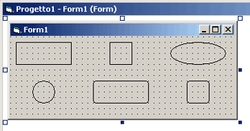
shape
È un oggetto per tracciare figure sulla form
Da Visual Basic PowerPaks si sceglie il controllo a seconda della forma
OvalShape cerchio o un ovale
RectangleShape = per tracciare un rettangolo o un quadrato
.FillStyle =indica il tipo di riempimento :
Solid =riempimento pieno; Transparent = trasparente (default)
.FillColor= indica il colore del riempimento
.BorderColor = indica il colore del bordo
.BorderWidth = indica lo spessore del bordo

Slide 3
movimento
Shape1.Top = 200
Shape1.Left = 200
Le proprietà top e left indicano la posizione dell’angolo superiore sinistro della shape nella form
Variando questi valori muoviamo la shape
.visible = indica se l’oggetto è visibile sulla form

Slide 4
Automa
Con gli shape del VB si può simulare un automa a stati finiti
Ad esempio l’automa distributore di snack
Input moneta
S0: attesa 1° moneta, s1 attesa 2° moneta
Output snack
Input:Moneta, output:no
s0
s1
Input:Moneta, output:snack

Slide 5
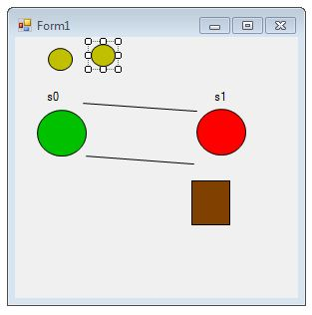
Simulazione automa
Oggetti sulla form
2 shape per le monete
Shape per s0
Shape per s1 (visible:false)
Line per le transizioni (visible:false)
Shape per snack (visible:false)

Slide 6
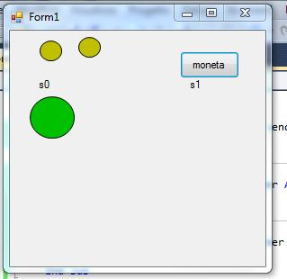
Simulazione automa
All’avvio, un command dà l’input della moneta
Sub com_moneta.click()
If shape_s1.visible = false then ‘siamo nello stato s0
‘movimento della moneta su s0
shape_moneta1.top = ….
shape_moneta1.left = ….
‘ rendere visibili s1 e linea1
shape_s1.visible = true
line1.visible = true
Else
>>>

Slide 7
Simulazione automa
‘siamo nello stato s1
La moneta si muove verso s1
Visualizziamo line2 e snack
shape_moneta2.top=…
shape_moneta2.left=…
line2.visible=true
Shape_snack.visible=true
End if

Slide 8
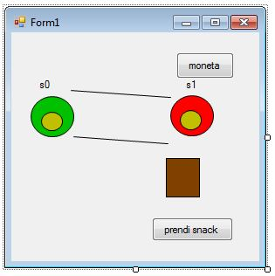
Simulazione automa
Un secondo command sulla form permette di resettare per prendere un altro snack
Sub comm_prendi.click()
shape_moneta2.top=..
Ecc..
Line1.visible=false
line2.visible=false
Shape_snack.visible=false

